Slide 1
Erikson: Osm věků člověka
Psy 103: Seminář 3
Mgr. Martina Kotková

Slide 2
Je k něčemu tato teorie?
Použití v poradenské praxi: konflikty jako nejčastější typy potíží, se kterými se psycholog setkává
Důvěra vs. nedůvěra 5) Identita vs. zmatení rolí
Autonomie vs. stud 6) Intimita vs. izolace
Iniciativita vs. vina 7) Generativita vs. stagnace
Inferiorita vs. 8) Integrita vs. méněcennost zoufalství

Slide 3
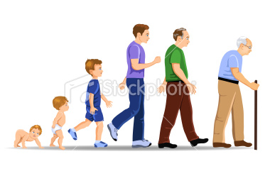
Psychosociální vývoj
Každé období:
Psychosociální konflikt
Hlavní otázka (HO)
Důležitá událost (DU)
Věk

Slide 4
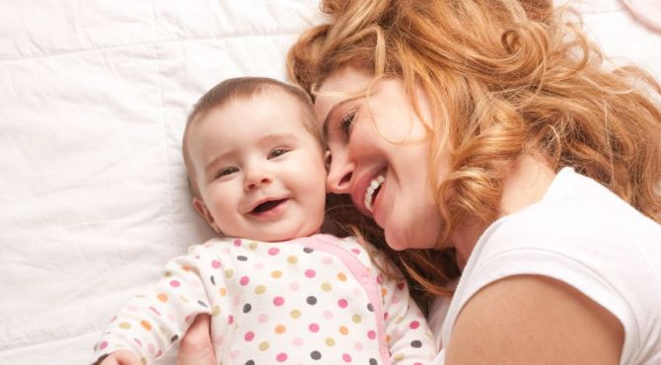
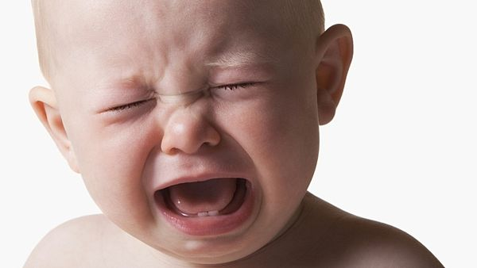
1) Důvěra vs. nedůvěra
HO: Mohu věřit lidem kolem sebe?
DU: Krmení
Věk: do 18 měsíců

Slide 5
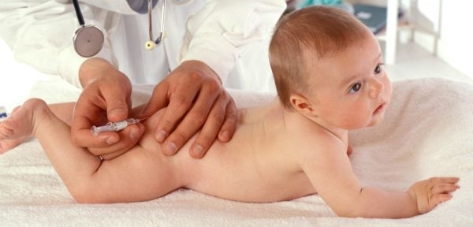
Úkol:
Vymyslete, jak bude vypadat zvládnutý a nezvládnutý konflikt: důvěra vs. nedůvěra
v situaci, kdy jde matka s dítětem na očkování
co bude dělat dítě?
jak bude reagovat
matka?

Slide 6
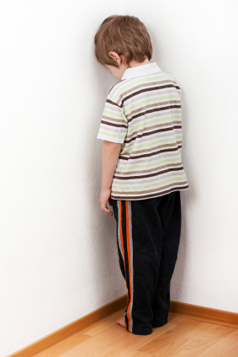
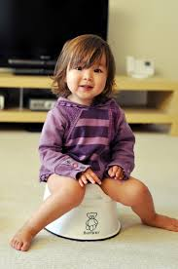
2) Autonomie vs. stud
HO: Zvládnu to sám/sama nebo jsem závislý/á na ostatních?
DU: Chození na záchod
Věk: 2-3 roky

Slide 7
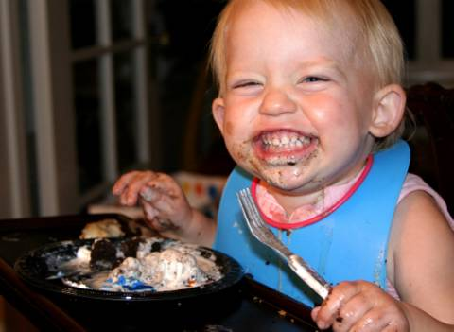
Úkol:
Vymyslete, jak bude vypadat zvládnutý a nezvládnutý konflikt: autonomie vs. stud
v situaci, kdy dítě obědvá
co bude dělat dítě?
jak bude reagovat
matka?

Slide 8
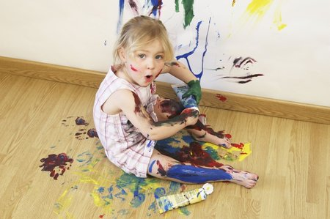
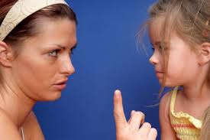
3) Iniciativa vs. vina
HO: Jsem dobrý/á nebo špatný/á?
DU: objevování, hra
Věk: 3-5 let

Slide 9
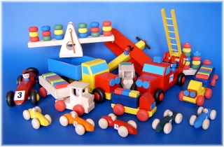
Úkol:
Vymyslete, jak bude vypadat zvládnutý a nezvládnutý konflikt: iniciativa vs. vina
v situaci, kdy dítě necháte vedle koše s hračkami
co bude dělat dítě?
jak budou reagovat
rodiče?

Slide 10
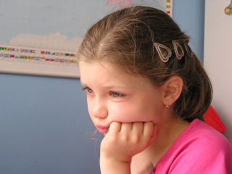
4) Příčinlivost (pracovitost) vs. méněcennost
HO: Jak můžu být lepší?
DU: škola
Věk: 6-11 let

Slide 11
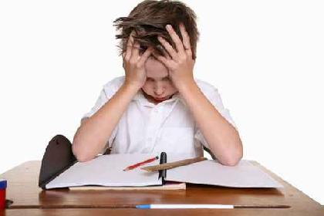
Úkol:
Vymyslete, jak bude vypadat zvládnutý a nezvládnutý konflikt: příčinlivost vs. méněcennost
v situaci, kdy dítě píše domácí úkol
jak dítě píše?
co jeho okolí?

Slide 12
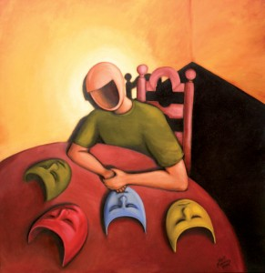
5) Identita vs. zmatení rolí
HO: Kdo jsem?
DU: vztahy s druhými
Věk: 12-18 let

Slide 13
Úkol:
Vymyslete, jak bude vypadat zvládnutý a nezvládnutý konflikt: Identita vs. zmatení rolí
Jak bude vypadat páteční večer dospívajícího?
co bude dělat?
bude v nějaké
společnosti?

Slide 14
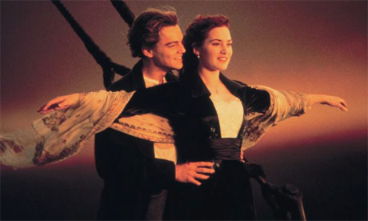
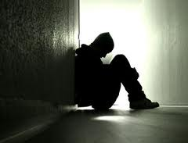
6) Intimita vs. izolace
HO: Budu milován/a nebo zůstanu sám/sama?
DU: intimní vztahy
Věk: 19 - 40

Slide 15
Úkol:
Vymyslete, jak bude vypadat zvládnutý a nezvládnutý konflikt: Intimita vs. izolace
Jak bude vypadat páteční večer ženy ve věku 28 let?
co bude dělat?

Slide 16
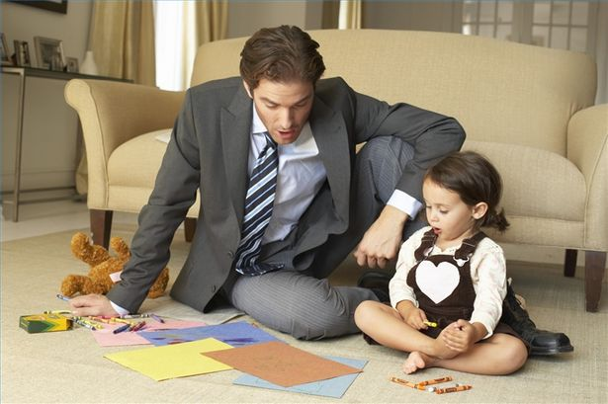
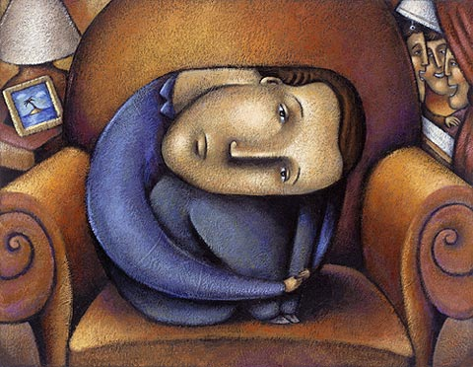
7) Generativita vs. stagnace
HO: Jak mohu přispět tomuto světu?
DU: práce, rodičovství
Věk: 40-65 let

Slide 17
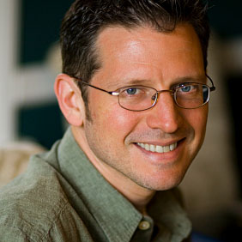
Úkol:
Vymyslete, jak bude vypadat zvládnutý a nezvládnutý konflikt: Generativita vs. stagnace
Jak bude vypadat takové normální úterý
45-letého muže?

Slide 18
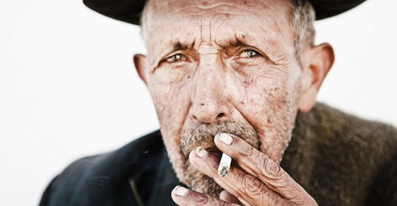
8) Integrita vs. zoufalství
HO: Prožil/a jsem smysluplný život?
DU: reflexe vlastního života, vzpomínání
Věk: od 65 let

Slide 19
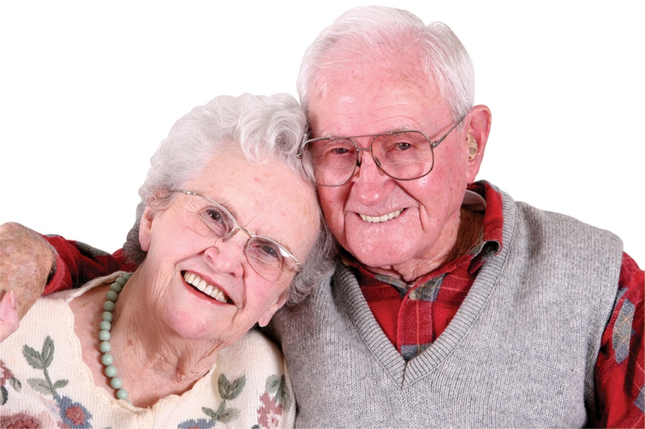
Úkol:
Vymyslete, jak bude vypadat zvládnutý a nezvládnutý konflikt: Integrita vs. zoufalství
Popište takový normální pátek manželského páru ve věku 70 let

Slide 20
Zdroje:
Erikson, H. E. (1950). Childhood and Society. New York: Norton.
http://psychology.about.com/library/bl_psychosocial_summary.htm
(Použité obrázky dostupné z google.com)

